Slide 1
Технология деятельностного подхода как условие успешной реализации стандартов второго поколения
учитель географии
МБОУ «Гимназия №1 им. Н. М. Пржевальского»
Тарасевич Д.И.

Slide 2
Качество образования на современном этапе – уровень специфических, надпредметных умений.
Необходимы не сами знания, а знания о том, как и где их применять.
Но еще важнее о том, как информацию добывать, интерпретировать или создавать новую.

Slide 3
акцент с усвоения фактов (результат – знание)
овладение способами взаимодействия с миром (результат – умения)
необходимость изменения характера учебного процесса и способов деятельности учащихся

Slide 4
Чтобы обеспечить всестороннее развитие школьников необходимо организовать их участие в разнообразных видах деятельности.
Учебный процесс представляет собой
взаимодействие,
решение коммуникативных (проблемных) задач

Slide 5
Структура урока по ТДМ
Мотивация (самоопределение) к учебной деятельности
Актуализация и фиксирование индивидуального затруднения в пробном действии
Выявление места и причины затруднения
Построение проекта по выходу из затруднения
Реализация построенного проекта
Первичное закрепление с проговариванием во внешней речи
Самостоятельная работа с самопроверкой по эталону
Включение в систему знаний и повторение
Рефлексия учебной деятельности

Slide 6
Уроки деятельностной направленности
Урок открытия нового знания
Деятельностная цель: формирование у учащихся способностей к самостоятельному построению новых способов действия на основе метода рефлексивной самоорганизации
Образовательная цель: расширение понятийной базы по учебному предмету за счет включения в нее новых элементов

Slide 7
Урок рефлексии
Деятельностная цель: формирование у учащихся способностей к самостоятельному выявлению и исправлению своих ошибок на основе рефлексии коррекционно-контрольного типа
Образовательная цель: коррекция и тренинг изученных способов действия – понятий, алгоритмов и т.п.
Урок обобщения и систематизации знаний.
Деятельностная цель: формирование у учащихся способностей к структурированию и систематизации изучаемого предметного содержания.
Образовательная цель: Систематизация учебного материала и выявление логики развития содержательно-методических линий уроков.
Урок развивающего контроля
Деятельностная цель: формирование у учащихся способностей к осуществлению контрольной функции.
Образовательная цель: контроль и самоконтроль изученных понятий и алгоритмов

Slide 8
Действия субъекта
целеполагание
программирование
планирование
контроль
оценивание

Slide 9
Принцип деятельности
Принцип непрерывности
Принцип целостности
Принцип мимникса
Принцип психологической комфортности
Принцип вариативности
Принцип творчества

Slide 10
Уровни педагогической компетентности или квалификация учителя
1 уровень педагогической компетентности – учитель профессионал
Эффективно владеет системой образовательных умений и навыков, позволяющих осуществлять педагогическую деятельность на грамотном уровне и добиваться оптимального образования учащихся. Совокупность различных профессиональных умений учителя называется педагогической техникой.

Slide 11
Уровни педагогической компетентности
2 уровень педагогической компетентности – учитель-мастер
Доведенная до высокой степени совершенства образовательная компетентность, отражающая особую отшлифованность методов и приёмов применения психолого-педагогической теории на практике, благодаря чему обеспечивается высокая эффективность учебно-воспитательного процесса.
3 уровень педагогической компетентности – учитель-творец
Продуцирование новых идей, их модернизация, видоизменение. Педагог – автор новой педагогической системы или технологии.

Slide 12
Самостоятельная работа и самостоятельная деятельность (курсовая работа 4 курса)
«Золотое правило дидактики»
ВОСТРЕБОВАННОСТЬ знаний

Slide 13
СПАСИБО ЗА ВНИМАНИЕ

Slide 14
развитие творческого мышления
исследовательская работа
ТКМ
новые педагогические технологии, проектный метод, кейс-метод
деятельностный подход

Slide 15
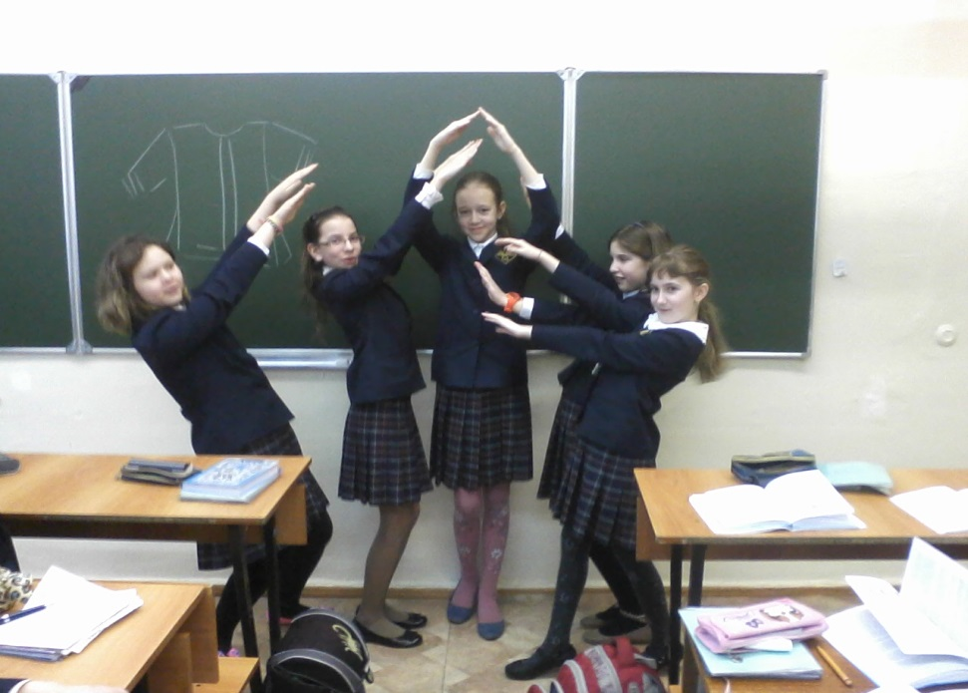
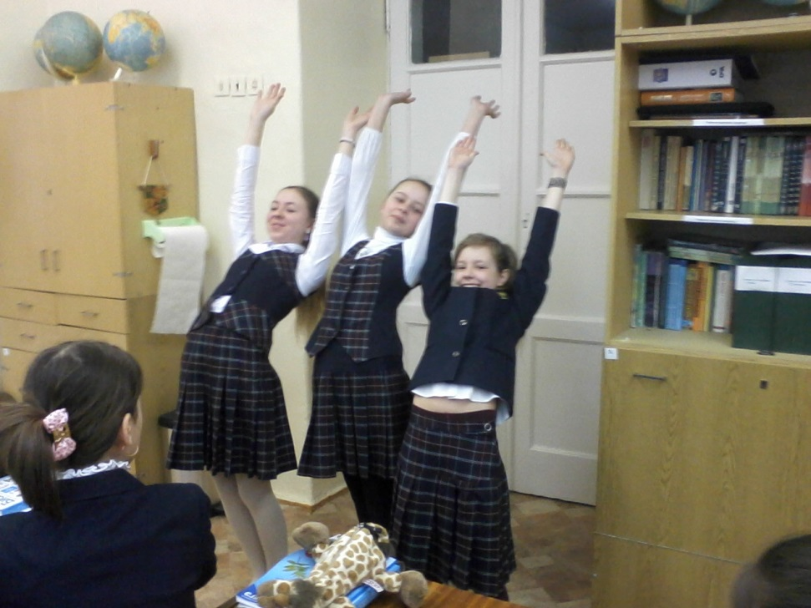
Показать жилкование листьев с помощью одноклассников

Slide 16
Прогнозирование погоды, 5 кл
Прогноз погоды на 12 часов
группа:
1. Давление воздуха будет
2. Ветер будет
3. Облачность будет
4. Осадки будут
5. Температура воздуха будет
6. Влажность воздуха будет
Скорее всего, в ближайшие 12 часов погода будет ………………….

Slide 17
Коля собирается пригласить Олю на свидание сегодня днем, а завтра – в кино. Посоветуйте Коле, когда лучше назначить свидание, исходя из прогноза погоды.
Пенсионеры, Валентина Сергеевна и Олег Львович, вечером собираются совершить променад (прогулку), а завтра поехать в лес за поздними грибами. Посоветуйте Валентине Сергеевне и Олегу Львовичу, как лучше поступить.
3. Спортсменка Татьяна собирается вечером провести тренировку в ближайшем парке, а завтра посетить спортивный зал. Как лучше всего поступить Татьяне, исходя из прогноза погоды.

Slide 18
Варианты работы по теме 7-ого класса «Страны материков»
класс делится по вариантам (на 5 вариантов), каждый из вариантов работает по отдельному региону
задание:
1. Показать крупные страны региона
2. Сформулировать особенности (КРАТКО !!!, желательно, в 3 – 4х предложениях)
Можно указать особенности рельефа, климата, растительного и животного мира, а также, населения и хозяйства.
3. Укажите особые географические объекты стран (природные или культурные)
4. Выберите одну из стран и определите ее место в международном географическом разделении труда.
Международное географическое разделение труда (МГРТ) – это специализация стран мира на выпуске одной или нескольких видов продукции или оказании услуг. Для того, чтобы определить место страны в МГРТ необходимо назвать ее отрасли специализации.
Для выполнения задания используйте текст учебника и карты атласа.

Slide 19
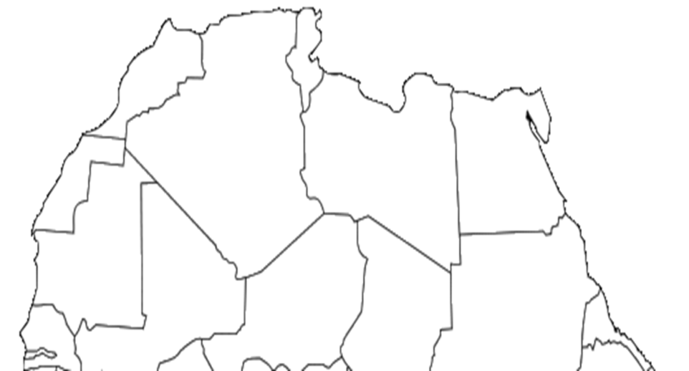
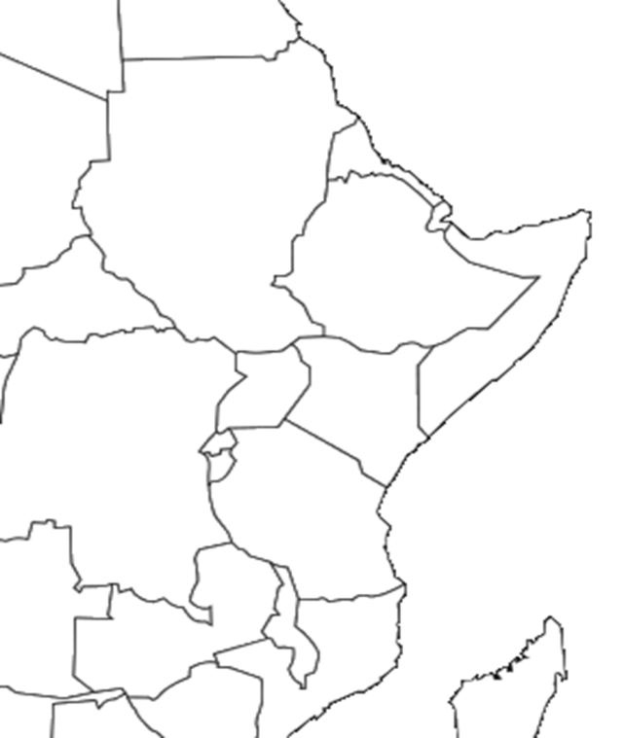
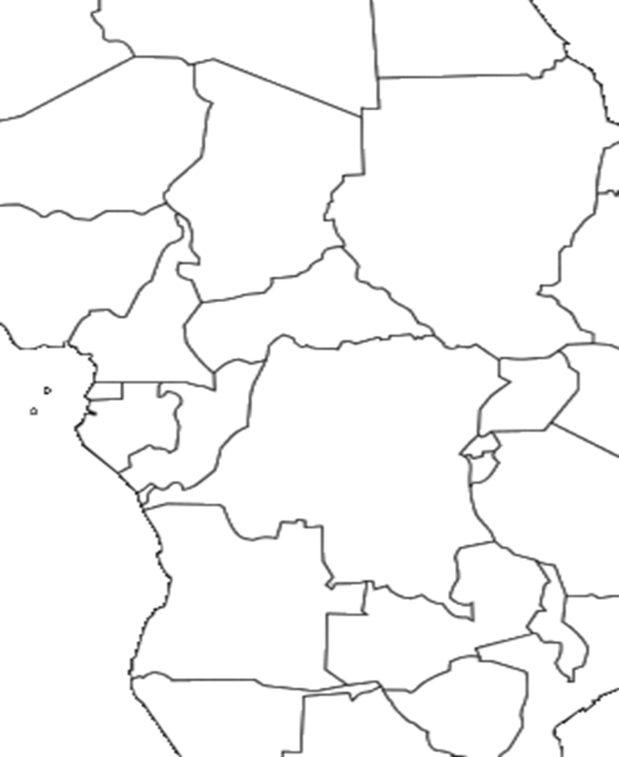
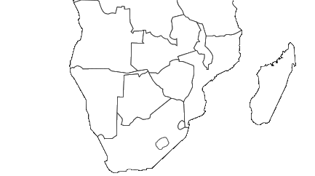

Slide 20
Южная Америка
Бразилия
Бразилия – это страна самая ……. на континенте и ….. по площади в мире. Бразилия – это ….., ……….., …………. и «мыльные оперы». Но она же экспортирует в ……. станки и автомобили, а в Европу – бытовую технику и ………….. ……………. . А с …………. Алкантара ракеты выводят спутники на орбиту Земли. Большую часть страны занимает – ……….. . В этом «зеленом аду» человеку так же легко раствориться, как капле воды в ………….. . У …………… более 500 притоков. По запасам ………… ………… Бразилия одна из первых стран мира. Кроме того, богатство страны – обширные плодородные земли. Страна лидирует по производству и импорту …… . Экзотическая смесь европейского шика, индейских традиций и обычаев чернокожих рабов создала одно из знаменитых зрелищ – бразильский ………….. .
Аргентина
Аргентина – это …… по площади страна мира. Гаучо – это этническая группа, которая превратилась в ………… на просторах пампы. Каждый из 33 миллионов жителей съедает в год по 60 кг …….. Национальная пища – жареное на угольях или на вертеле ….… Самый большой город страны имеет полное имя Сеньора де ла Сантима Тринидад и Пуэрто де Нуэстра Санта-Мария де лос ……….-……….. . Так бы он и прозябал на просторах пампы, если бы не приглянулся контрабандистам. Вкладов в мировую культуру аргентинского народа стал национальный танец. Пластический дуэт-дуэль «компадрито» и его «пибеты» -- чувственный …………. ……. На севере страны располагается одно из самых знаменитых мест планеты. Водопад ………. – «глотка дьявола» -- в переводе с индейского «большая вода».

Slide 21
Перу
Куско – древняя столица ……. государства Тауантисуйу. Перу – страна …………….. хаоса, где перемешаны песчаные побережья и высокогорья, пропасти и пустыни, горные пастбища и болота Амазонии. Не даром страна носит титул Археологического ………. . По площади на материке она занимает ………. место. На обширном плоскогорье расположено самое высокогорное озеро в мире – ……………. . Название озера переводится как «оловянная вода», что означает цвет воды. Чем дальше от берега, тем синее. Здесь впервые начали возделывать …………….. . В 120 км от Куско расположен еще один памятник – ………. -…………. Протяженность городка 700 м. Он состоит из каменных домов и множества …………. , образованных каменными стенами. Городок называют «городом невест Солнца», но когда пришли конкистадоры – он уже не действовал. Поэтому его назначение до сих пор не известно. В стране расположена самая ……………. железная дорога мира на высоте 4818 м.
Чили
Эта страна вытянута вдоль побережья ………… океана на 4300 км. Большая часть территории занята хребтами ………. . На территории Чили насчитывается более 800 ………... Здесь находится самая засушливая ………… . Центральная ……….. , которую климатологи называют «абсолютной пустыней», известна как самое ………. место. Здесь осадки не были зарегистрированы ……….. . В Чили международная команда астрономов высоко на прибрежном хребте исследует ……….: небо здесь идеально чистое. Вдоль побережья Перуанское течение несет …………. Антарктики, препятствует образованию дождевых облаков. Жизнь здесь возможна только благодаря каманчаке – густому ………… с моря. Сегодня Чили одно из развитых государств Южной Америки, хотя и относится к группе развивающихся. Оно стоит на 1 месте по добыче и экспорту селитры, на 2 месте по добыче …………., на 3 месте – молибдена.

Slide 22
Бразилия
Бразилия – это страна самая ………. на континенте и ……. по площади в мире. Бразилия – это ………., ………….., …………. и «мыльные оперы». Но она же экспортирует в ……….. станки и автомобили, а в Европу – бытовую технику и …………….. ……………….. А с …………. Алкантара ракеты выводят спутники на орбиту Земли. Большую часть страны занимает – …………… . В этом «зеленом аду» человеку так же легко раствориться, как капле воды в ……………….. . У ……………… более 500 притоков. По запасам …………….. ………………. Бразилия одна из первых стран мира. Кроме того, богатство страны – обширные плодородные земли. Страна лидирует по производству и импорту …………… . Экзотическая смесь европейского шика, индейских традиций и обычаев чернокожих рабов создала одно из знаменитых зрелищ – бразильский ………………… .

Slide 23
Северная Америка
1
Страна расположена на севере материка. Одна из самых больших стран мира (почти 10 млн км² ). Помимо материковой части, в ее состав входят многочисленные острова арктического архипелага.
1
Страна располагается на юге материка. Эта страна входит в состав историко-географического района Латинская Америка (население говорит на языках, в основе которых – латынь).
1
Страна занимает центральную часть материка. Занимает почти половину материка. Принадлежит к числу крупнейших стран мира.

Slide 24
2
К началу европейской колонизации была заселена эскимосами и индейскими племенами. Наиболее уникальный памятник Ане-о-Медоу – бывшее место обитания норманнских мореплавателей, открывших Америку за 500 лет до Колумба. Он располагается на севере острова Ньюфаундленд.
2
Название страны происходит от главного бога ацтеков – Макситли. Индейские народы создали на этой территории цивилизацию, построили более 100 городов. Здесь располагаются 7 памятников Всемирного культурного наследия, относящихся к доколумбовой эпохе – Теночтитлан, Чичен-Ица, Паленке и др.
2
Ведет свою историю от европейских колоний, принадлежащих в основном Англии. Первое английское поселение было основано в 1607 г на атлантическом побережье. Независимость государства была провозглашена в 1776 г.

Slide 25
7
Значительная часть городов находится на юго-востоке страны на берегах озер и рек. Крупнейшими из них являются Монреаль, Торонто, Ванкувер, Эдмонтон. Столица – не самый большой город, расположенный недалеко от Монреаля.
7
Самый большой город страны (18 млн чел) – столица. Второй по величине город мира после Токио. Два других – Гвадалквивир и Монтеррей. Столица лежит на высоте 2240 м над уровнем моря. Город построен испанцами на месте столицы ацтеков – Теночтитлана, основанного еще в 1335 г. К приходу испанских конкистадоров столица ацтеков была одним из рупнейших городов мира, больше, чем Лондон того времени.
7
В этой стране много больших городов, которые образуют огромные городские (урбанистические) ландшафты. Эти территории называются мегалополисами. К ним относится Босваш (название дано по первому и последнему слову из этого скопления (агломерации) городов) – от Бостона до Вашингтона; Чипитс – от Чикаго до Питсбурга; Сан-Сан – от Сан-Диего до Сан-Франциско. Столица не относится к числу крупнейших городов.

Slide 26
Сравнительная оценка трудовых ресурсов стран мира
по количественному и качественному составу
1. Сформулировать цель:
2. Сформулировать гипотезу:

Slide 27
3. Из разнообразия выбрать количественные и качественные показатели, характеризующие трудовые ресурсы (указать в каких единицах измеряется каждый показатель):
численность населения, экономически активная часть населения, рождаемость, смертность, естественный прирост, состав населения по полу, возрастной состав населения, народы, плотность населения, доля городского населения, количество и название городов с населением более 5 млн человек, количество городов с населением более 1 млн человек, доля экономически активного населения, занятого в промышленности, доля экономически активного населения, занятого в сельском хозяйстве, прогноз численности населения, средняя продолжительность жизни, средняя продолжительность жизни мужчин/женщин

Slide 28
4. Составить таблицу, внести количественные и качественные показатели населения развитых и развивающихся стран (в сравнении)
5. Сделать вывод
развитая страна | показатели: количественные | развивающаяся страна
развитая страна | показатели: качественные | развивающаяся страна

Slide 29
Транспорт России
задание: по всем видам транспорта:
1. Особенности транспорта
2. Проблемы и перспективы развития
3. Экологические проблемы
Дополнительные вопросы:
Железнодорожный транспорт
По итогам работы группы уч-ся всего класса наносят на к/к
Транссиб – Транссибирскую магистраль: Москва – Челябинск – Новосибирск – Иркутск – Владивосток;
Южносибирская магистраль: Абакан – Новокузнецк – Барнаул – Павлодар – Целиноград – Магнитогорск
Байкало-Амурская магистраль: Тайшет – Братск – Усть-Кут – Чара – Тында – Комсомольск – на Амуре

Slide 30
Морской транспорт
По итогам работы группы учащиеся всего класса наносят на к/к крупнейшие морские порты (желательно, по объему):
Тихоокеанские: Владивосток, Находка, Восточный, Ванино, Советская Гавань, Холмск, Магадан, Охотск, Петропавловск-Камчатский
Балтийские: Санкт-Петербург, Усть-Луга, Приморск, Выборг, Высоцк, Калининград, Балтийск
Южные: Новороссийск, Туапсе, Сочи, Темрюк, Ейск, Таганрог
Северные: Мурманск, Архангельск, Дудинка, Игарка, Тикси
Каспийские: Махачкала, Астрахань

Slide 31
Речной транспорт
По итогам работы группы учащиеся всего класса наносят на к/к Волго-Балтийский путь: Беломорско-Балтийский канал, канал им Москвы, Волго-Донской канал
Авиационный транспорт и специальные виды транспорта
По итогам работы группы учащиеся всего класса наносят на к/к трубопроводы
Нефтепровод «Дружба»: Альметьевск – Самара – Унеча – Мозырь – Брест – дальше страны Восточной и Западной Европы
Газопроводы: Уренгой – Помары – Ужгород (крупнейшая в мире система газопроводов); Северный поток: от Выборга по дну Балтийского моря до Грайфсвальда

Slide 32
Автомобильный транспорт
По итогам работы группы учащиеся всего класса записывают в тетрадь:
По протяженности автомобильных дорог в мировой транспортной сети распределение стран: США (6,5 млн км), Индия (3,3), Бразилия (1,7), Япония (1,2), а также в первую десятку входят Германия, Италия, Франция, Великобритания, Россия, Канада.
Показатель автомобилизации – количество легковых автомобилей, приходящихся в среднем на 1000 жителей: США (более 600 автомобилей); во многих странах Западной Европы, в Канаде, Австралии, Японии приходится от 300 до 500 автомобилей, в России примерно 100, в Китае – всего 3.
1. США – 756, 2. Люксембург – 686, 3. Малайзия – 641, 4. Австрия – 619, 5. Мальта – 607,
6. Италия – 566, 7. Франция – 565, 8. Канада – 563, 9. Нов Зеландия – 560, 10. Австрия – 558; 11. Япония – 543, 14. Германия – 510, 53. Россия – 156

Slide 33
Занятие «Прогноз численности населения стран мира»

Slide 34
Соотношение рождаемости (на 1000 жит) и смертности (на 1000 жит)
рож смет
Бангладеш 24.7 8.6
Бразилия 18.4 9.3
Вьетнам 17.7 6.2
Египет 25.4 7.7
Индия 21.7 8.7
Индонезия 18.8 6.3
Ирак 30.9 6.2
Китай 14.0 6.7
Конго (ДРК) 42.6 15.1
Мексика 19.7 5.0
Нигерия 36.6 13.9
Пакистан 25.9 9.3
Россия 12.4 14.2
США 13.8 8.8
Тайланд 13.4 7.5
Турция 18.7 5.9
Филиппины 26.1 6.0
ФРГ 8.1 10.4
Эфиопия 43.7 17.8
Япония 7.8 8.3

Slide 35
Численность населения крупнейших стран мира, 2050 г (прогноз), млн чел
1. Индия 1529
2. Китай 1478
3. Пакистан 349
4. США 348
5. Индонезия 346
6. Нигерия 312
7. Бразилия 244
8. Бангладеш 213
9. Эфиопия 170
10. Конго (ДРК) 160
11. Мексика 147
12. Филиппины 131
13. Вьетнам 127
14. Россия 122
15. Иран 115
16. Египет 115
17. Япония 105
18. Турция 101

